Slide 1
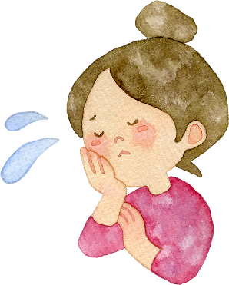
主催：静岡市こころの健康センター
共催：静岡県摂食障害支援拠点病院
令和５年度
摂食障害家族教室
参加無料
要申込
摂食障害をかかえる方に対してお悩みのご家族むけの、全3回シリーズの教室です。
摂食障害について一緒に学び、対応について考えてみませんか？
ご家族同士、和気あいあいと話し合える場を提供します。
会場 | 静岡市こころの健康センター （アクセスは裏面参照）
第1回 | 令和5年12月１6日（土） | 10：00-12：00 | 摂食障害への効果的な対応
第2回 | 令和6年１月２7日（土） | 10：00-12：00 | 摂食障害の症状を知ろう
第3回 | 令和6年２月１7日（土） | 10：00-12：00 | 摂食障害の回復・サポートのコツ
※内容は、静岡県摂食障害支援拠点病院にて行われている家族教室と同様のものです。
対象
摂食障害をかかえる方のご家族 ８家族
※全3回の参加が可能な方を優先させていただきます
感染予防対策を十分に実施した上での開催となります。
ご参加にあたっては、来所時の手指消毒・マスク着用などについてご協力お願いいたします。
体調等でご不安な方は、あらかじめご相談ください。
また感染拡大等により、予定の変更または中止の可能性があります。
申込み・問い合わせ・会場
静岡市こころの健康センター
☎ 054-262-3011（平日８時30分~17時）
〒420-0821 静岡市葵区柚木1014番地

Slide 2
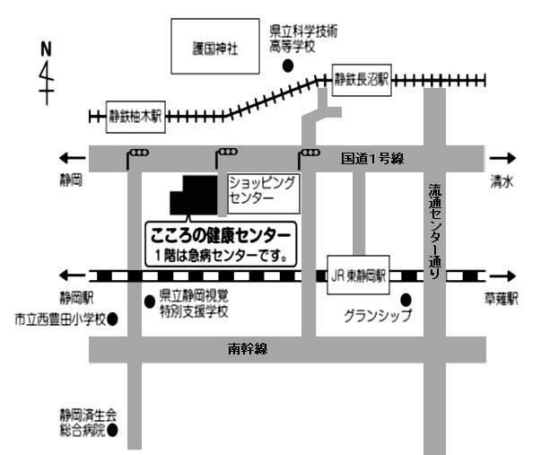
静岡市会場 案内
静岡市こころの健康センター（葵区柚木1014番地）
■JR線
東静岡駅より徒歩10分
■静岡鉄道
柚木駅より徒歩約5分
（静岡市急病センターと同じ建物内の２階です）
■駐車場あり

